Slide 1





2024年度绿色矿山科学技术奖成果鉴定会
物理数据融合的井下压裂过程仿真与预警基础研究
汇报人：胡晓东
中国石油大学（北京）
宁波东方理工大学（暂名）、华美孚泰油气增产技术服务有限责任公司、中国地质大学（北京）、同济大学
2024年8月

Slide 2
汇 报 提 纲
一、研究背景
二、攻关研究形成的技术、理论和方法
三、主要技术指标和经济指标国内外对比
四、成果的主要技术发明点
五、应用情况
六、有形化成果
七、不足与局限性

Slide 3
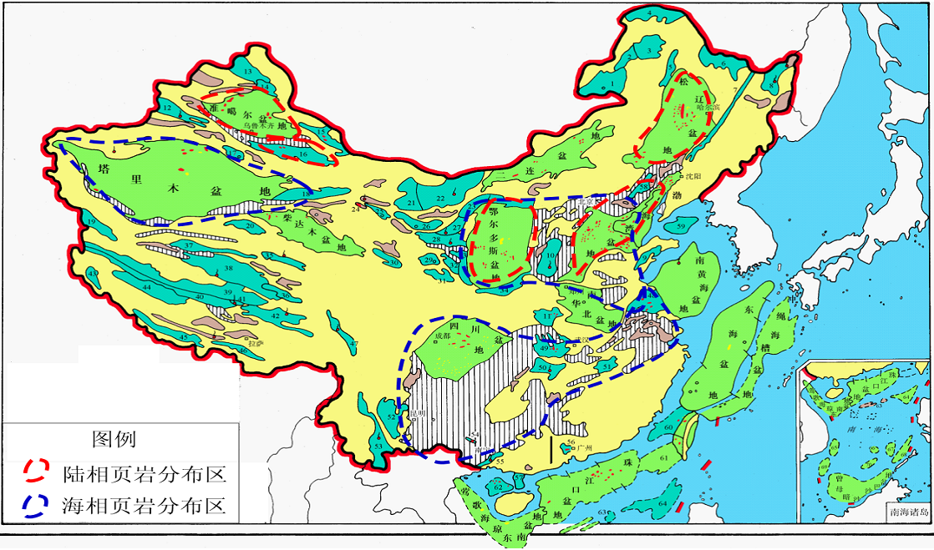
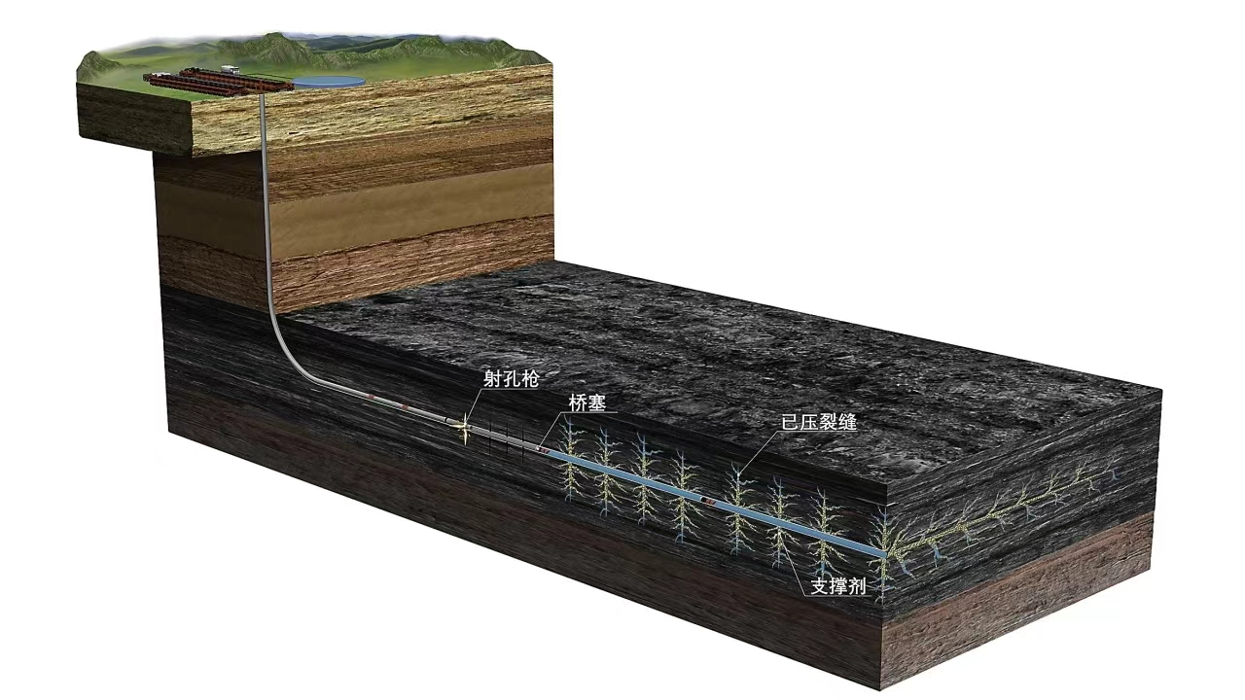
1.1水力压裂是非常规油气增产改造的重要手段
习近平总书记指出：石油能源建设对我们国家意义重大，中国作为制造业大国，要发展实体经济，能源的饭碗必须端在自己手里。我国页岩油气资源分布广阔、储量丰富，具备实现“中国非常规油气革命”的资源基础，是我国未来油气增储上产的重要战略接替资源，水力压裂技术是实现非常规油气藏增产改造的重要手段。
中国页岩油气资源分布图
水力压裂技术原理图

Slide 4
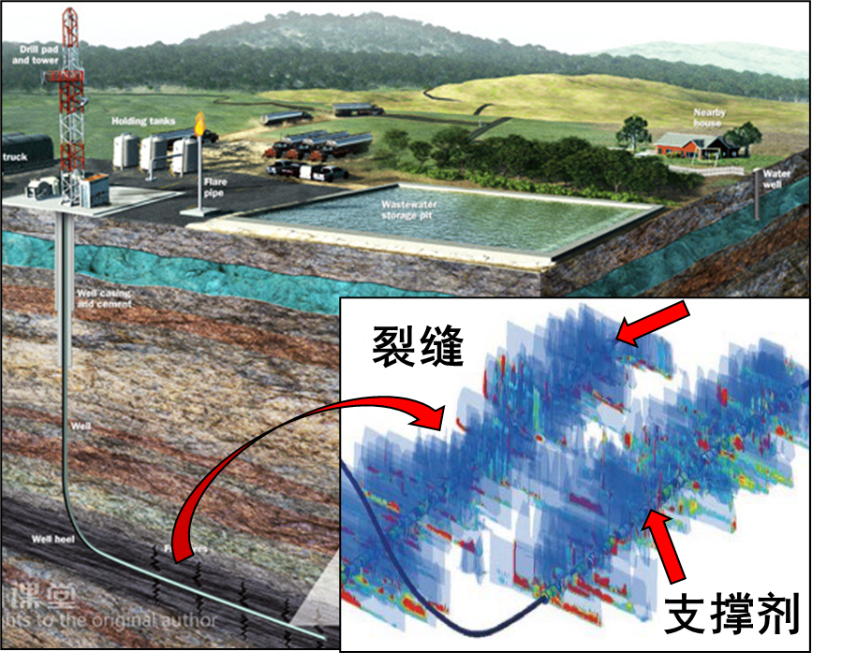
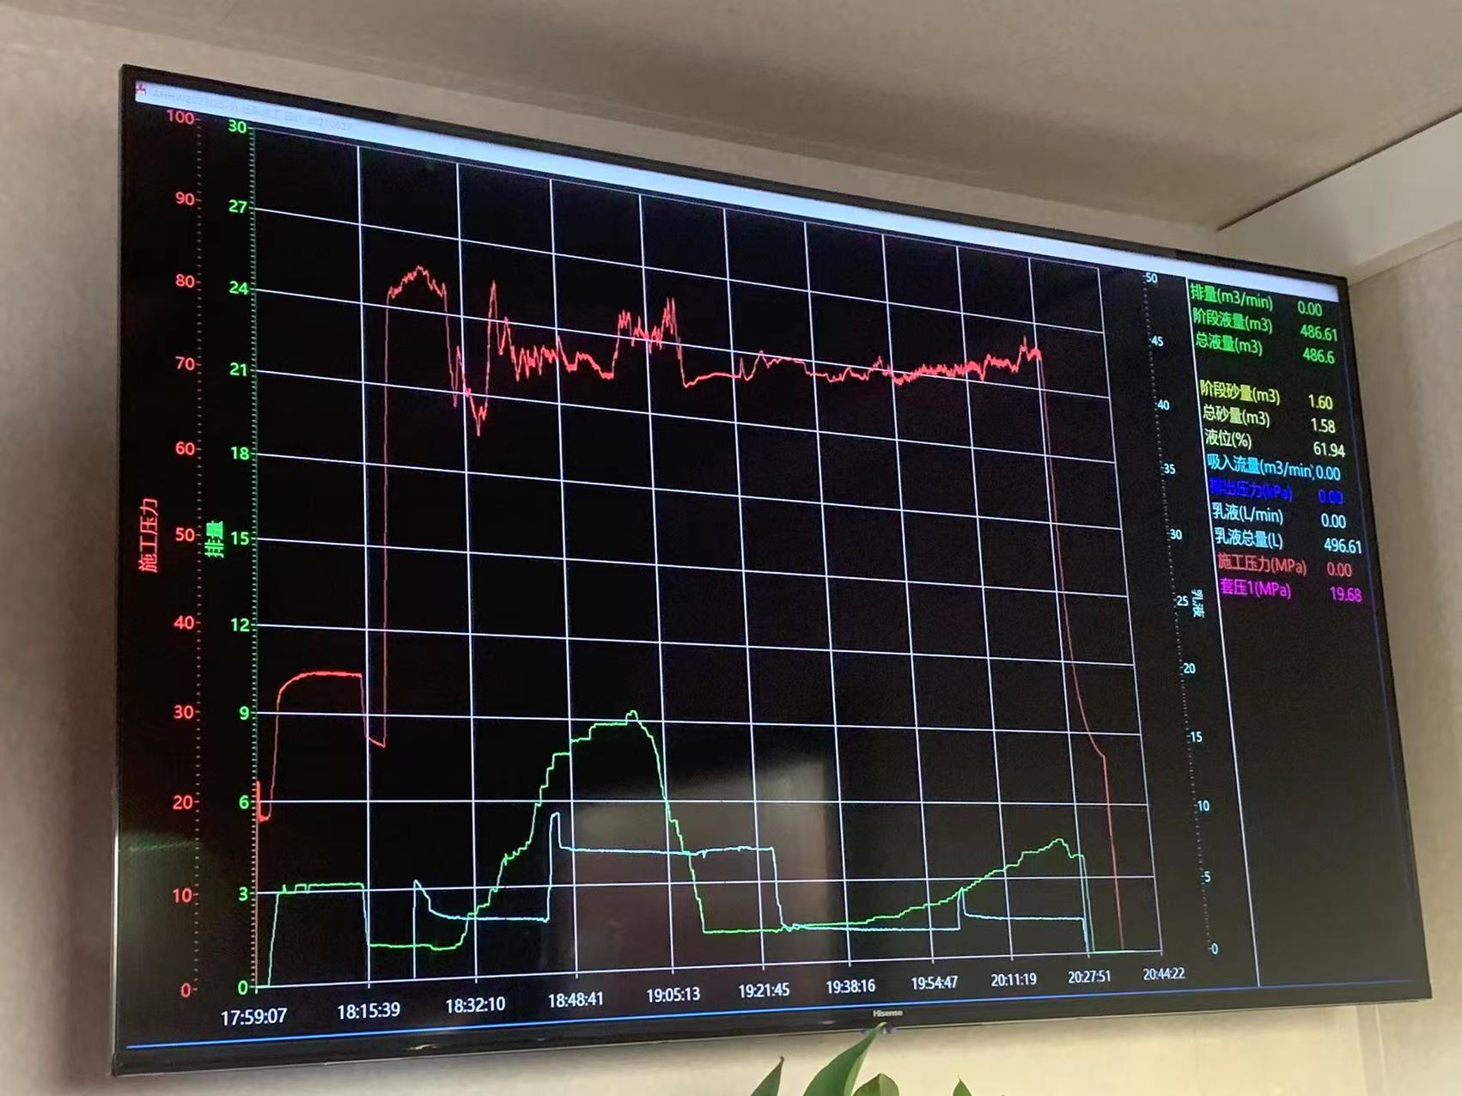
1.2 井下压裂过程仿真与预警基础理论研究十分必要
水力压裂过程中井下几千米造缝-携砂“看不见摸不着”，是一个固-液两相介质并存、演化过程不可见、多参数耦合干扰的复杂系统，具有作用机理多、过程不可见、施工风险高的特点。因此，开展井下压裂过程仿真与预警基础理论研究对于增加水力压裂造缝效率、提升水力压裂施工经济效益、保障压裂施工加砂安全显得尤其必要。
井下裂缝形态和支撑剂运移复杂
现场压裂施工曲线

Slide 5
1.3 井下压裂过程仿真与预警研究存在的主要问题
国内外研究表明，井下压裂过程机制认识难、实时仿真难、预测预警难。因此，揭示井下压裂（裂缝扩展/支撑剂运移）机理、实时模拟复杂缝内裂缝扩展及支撑剂运移、构建砂堵超前预警方法是实现井下压裂过程仿真与预警研究的关键科学问题。
存在的主要问题 | 研究概况
机制认识难 | 以往国内外研究多缺少复杂缝扩展形态量化与缝内支撑剂追踪可视化实验平台，缺乏对井下复杂缝形态演化、支撑剂运移机理和缝口压力响应机制不明的问题，无法支撑压裂过程实时模拟仿真的需求。
实时仿真难 | 以往国内外压裂井下裂缝系统仿真研究多集中于机理模型，裂缝扩展模拟准而不快、支撑剂运移模拟研究匮乏，难以实现百米尺度多簇裂缝扩展与缝内支撑剂运移的实时仿真，无法支撑压裂过程井口响应的实时预测预警。
预测预警难 | 以往国内外研究多采用机理或智能单一模型预测井口压力并预警砂堵压力，忽略压裂过程井下裂缝与支撑剂运移的响应特征，难以实现井口压力的精确预测和砂堵长时预警，易出现预警系统漏报、误报导致砂堵事故发生。

Slide 6
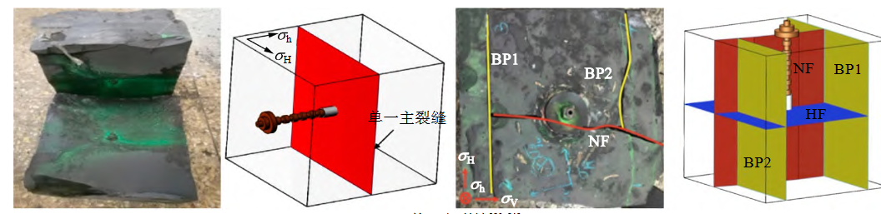
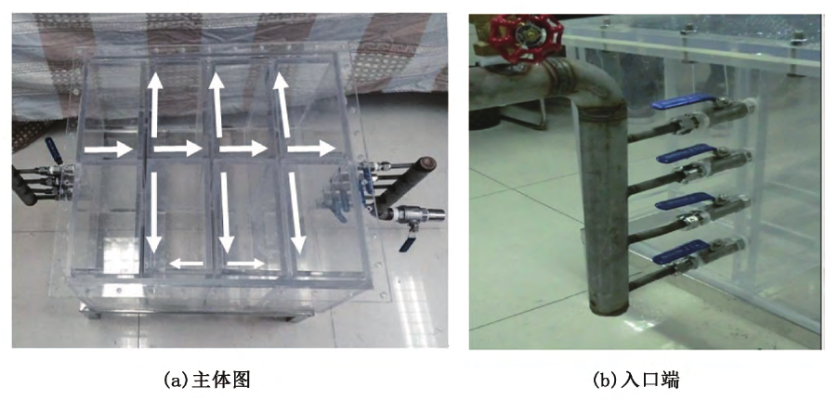
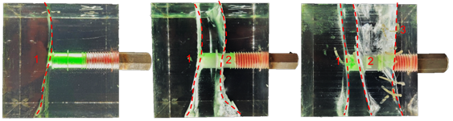
1.4 难点一：井下压裂过程裂缝扩展/支撑剂运移演化机理认识难
当前压裂室内实验主要采用真实岩心或亚克力材料，无法实时表征应力场与裂缝形态；支撑剂运移实验以光滑玻璃/亚克力平板为主，无法实现粗糙缝内支撑剂运移的可视化。复杂缝扩展形态量化-缝内支撑剂追踪可视化实验平台缺乏，导致复杂粗糙迂曲缝内裂缝扩展形态难以实时观察、支撑剂运移机理不清、井口响应特征不明。
真实岩心-PMMA压裂实验无法观察应力场
可视化支撑剂运移模拟装置无法实现粗糙裂缝模拟

Slide 7
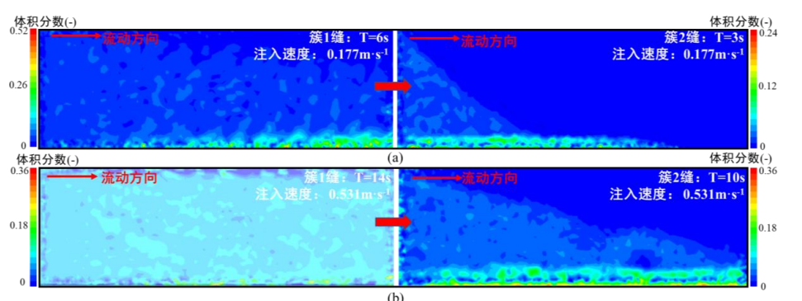
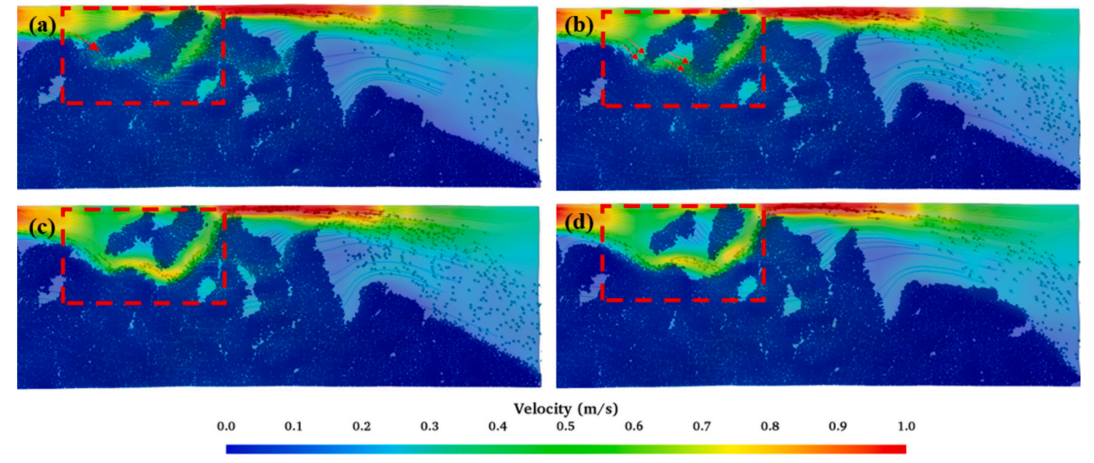
1.4 难点二：矿场尺度多簇裂缝内支撑剂运移的实时仿真模型缺乏
当前裂缝内支撑剂运移数值模拟模型可以主要分为欧拉-拉格朗日（E-L）和欧拉-欧拉（E-E）方法，但E-L方法运算求解速度慢、模型稳定性差、仿真耗时长，E-E方法机理过于简化，无法表征颗粒床侵蚀效应，缺乏多簇裂缝内支撑剂运移模型，无法实现矿场尺度多簇裂缝内支撑剂运移高效模拟。
模型求解计算量巨大
模型不易收敛稳定性差

Slide 8
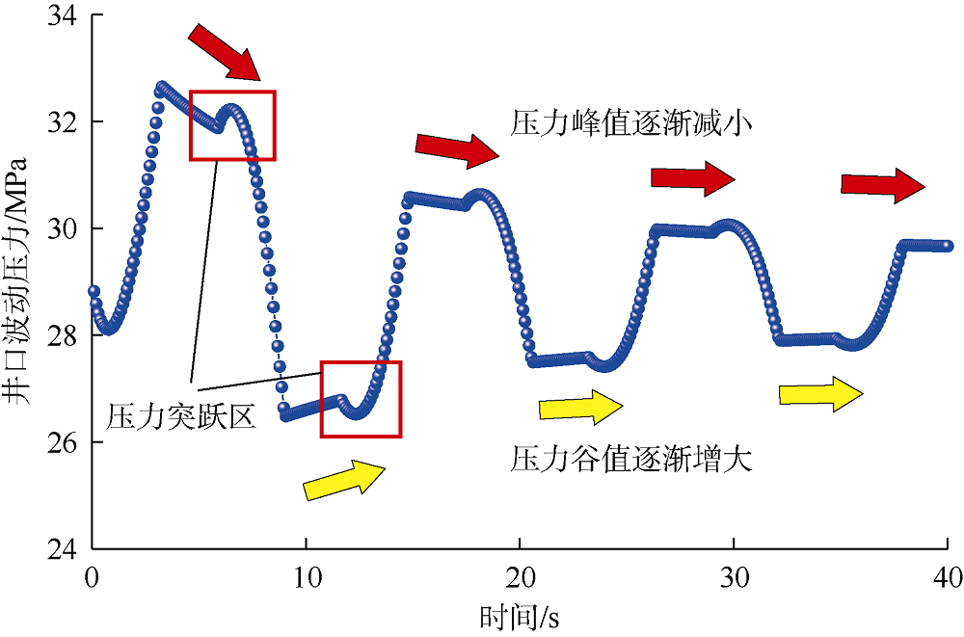
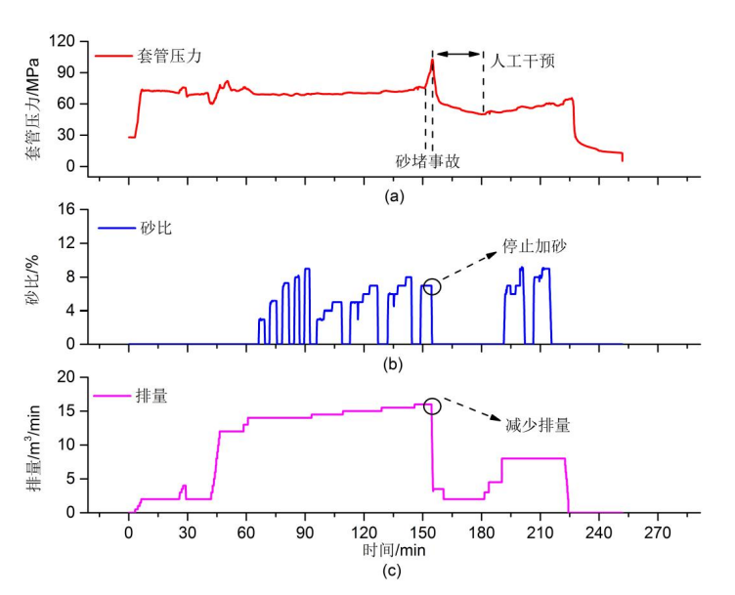
1.4 难点三：压裂过程井口压力长时预测与砂堵实时预警方法缺乏
当前压裂施工过程预测预警研究中，压力预测主要基于单源井口压力数据的深度学习，砂堵预警主要依靠压力抬升值/斜率变化经验判断，由于井口压力波动大、干扰因素多、影响机理复杂，导致无法长时精准预测井口压力，无法实现砂堵风险的实时预警。
井口压力波动大难以长时预测
砂堵风险需要人为干预

Slide 9
汇 报 提 纲
一、研究背景
二、攻关研究形成的技术、理论和方法
三、主要技术指标和经济指标国内外对比
四、成果的主要技术发明点
五、应用情况
六、有形化成果
七、不足与局限性

Slide 10
（一）项目依托
依托15项国家级/省部级/企业委托课题开展攻关，其中国家级10项
序号 | 基金名称 | 项目名称 | 项目时间 | 项目编号 | 项目负责人
1 | 国家自然科学基金青年科学基金 | 基于水击压力波信号的多裂缝识别方法研究 | 2021.01-2023.12 | 52004300 | 胡晓东
2 | 国家自然科学基金面上项目 | 水击压力波-光纤声波数据融合的多裂缝尺寸反演方法 | 2024.01-2027.12 | 52374019 | 胡晓东
3 | 油气资源与探测国家重点实验室自主研究课题 | 物理-数据双驱动的压裂砂堵预测预警方法研究 | 2021.12-2023.12 | PRP/indep-2-2105 | 胡晓东
4 | 横向成果转化项目：中石化华东工程华美孚泰公司 | 数据驱动型压裂砂堵趋势分析及测试评价 | 2022.06-2022.12 | HX20220357 | 胡晓东
5 | 横向成果转化项目：中石化华东工程华美孚泰公司 | 页岩气水平井压后支撑剂回流规律评价及控砂新工艺研究 | 2023.07-2023.12 | HX20230609 | 胡晓东
6 | 国家自然科学基金青年科学基金 | 机器学习能源预测模型的知识嵌入与知识发现 | 2022.01-2024.12 | 62106116 | 陈云天
7 | 中国博士后科学基金面上资助 | 物理约束机器学习及其在油气领域的应用 | 2020.07 | 2020M672750 | 陈云天
8 | 国家自然科学基金-联合基金项目-企业创新发展联合基金 | 超深层强应力下力-化联合作用水力裂缝缝网扩展与控制机理 | 2024.01- 2027.12 | U23B2084 | 周福建
9 | 国家自然科学基金委员会面上项目 | 极限射孔结合动态封孔的多缝均衡起裂与均匀扩展控制方法研究 | 2022.01- 2025.12 | 52174045 | 周福建
10 | 国家自然科学基金杰出青年基金项目 | 油气井流体力学与工程 | 2022.01-2026.12 | 52125401 | 宋先知
11 | 国家自然科学基金优秀青年基金项目 | 油气井流体力学与工程 | 2019.01-2021.12 | 51822406 | 宋先知
12 | 国家自然科学基金青年科学基金 | 深井气侵自动压井的井口回压传播及多相流动特性研究 | 2023.01-2025.12 | 52204020 | 祝兆鹏
13 | 国家自然科学基金青年项目 | 页岩水力裂缝与层理作用机理的动态光散射实验表征及理论模型研究 | 2022.01- 2024.12 | 52104029 | 汤继周
14 | 国家自然科学基金面上项目 | 基于机理-数据融合的深井气侵地层参数反演及自动压井研究 | 2024.01-2027.12 | 52374013 | 许争鸣
15 | 中国地质大学（北京）“求真学人”人才计划项目 | 万米深井井筒多相流动传热时序反演与动态调控 | 2023 .01-2025.12 | 3-7-8-2023-04 | 许争鸣

Slide 11
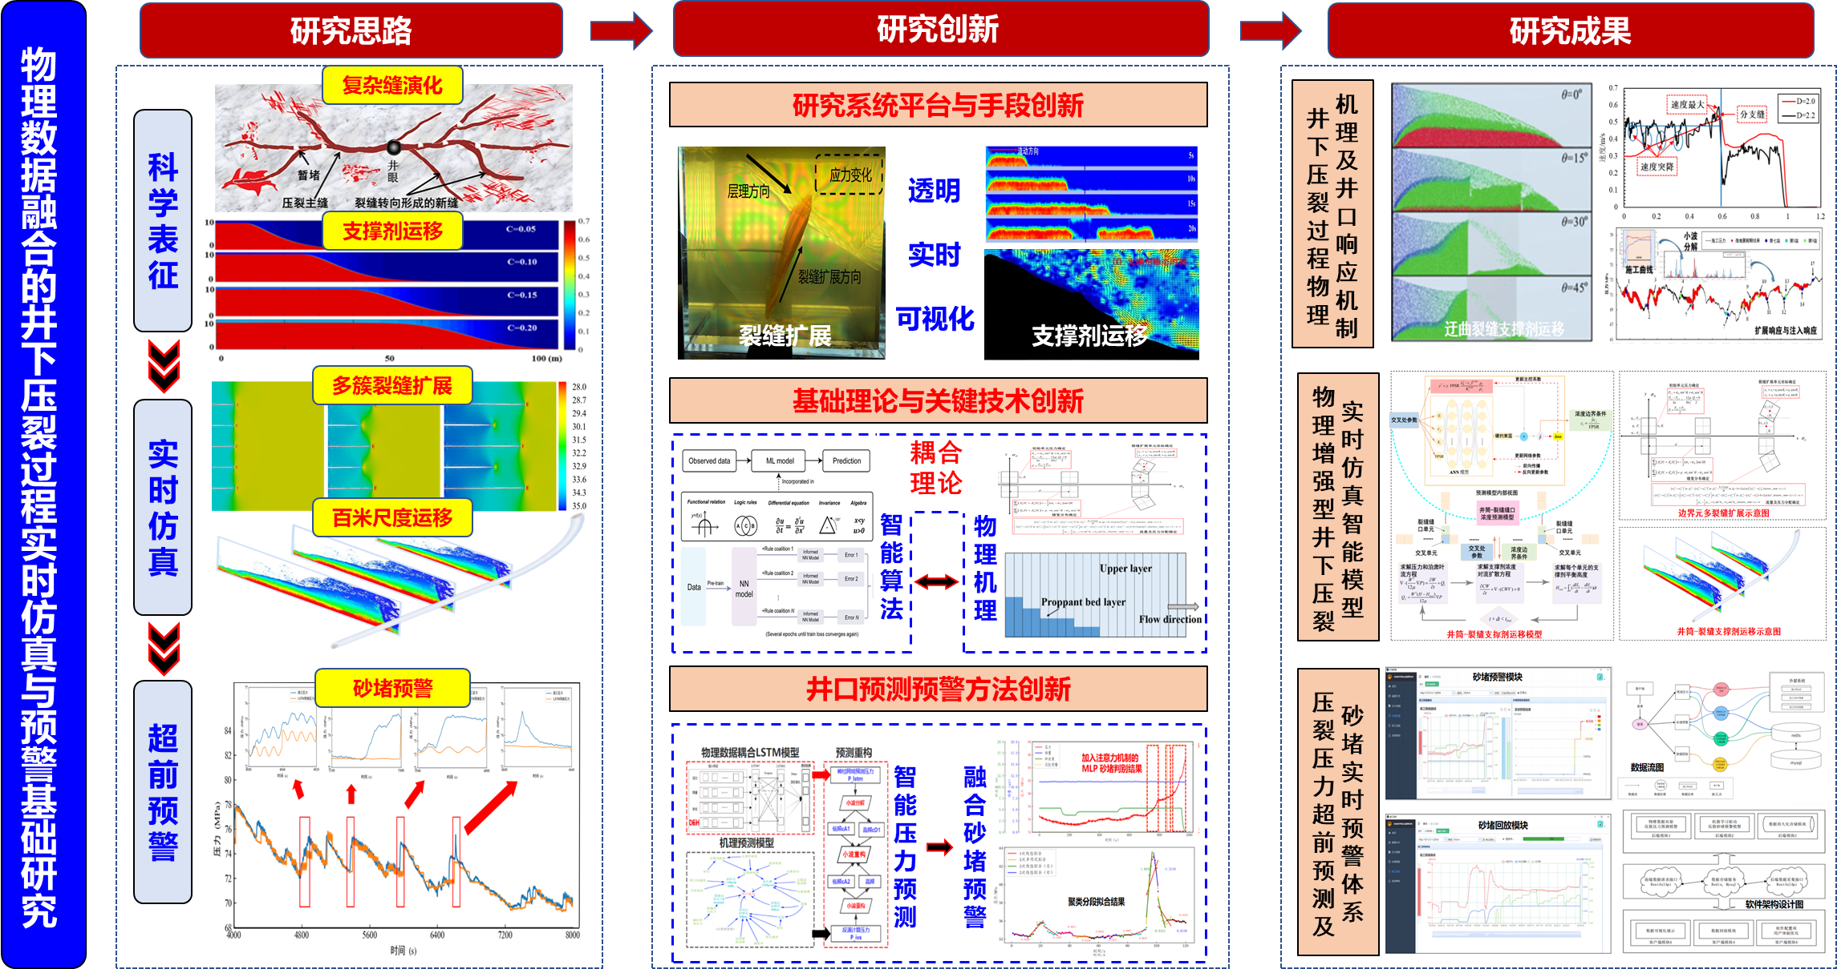
（二）主要技术思路
从“科学表征”、“实时仿真”和“超前预警”三个方面实现了关键科学突破

Slide 12
（三）攻关研究形成的技术、理论和方法
取得三项主要成果和创新点
成果一、揭示了井下压裂过程物理机理及井口响应机制：创建了复杂缝径向扩展形态-应力光学量化与缝内支撑剂运移-粒子追踪测速实验方法，建立了基于井口施工曲线多级小波分解的裂缝扩展与固液耦合流动事件判别模型，揭示了井下复杂缝形态演化、支撑剂运移机理与压力响应特征。
成果二、构建了物理增强型井下压裂实时仿真智能模型：首创了偏微分方程导数项嵌入与经验公式主控系数约束的神经网络物理增强理论，搭建了分支缝口支撑剂浓度ANN智能预测模型，构建了缝内泊肃叶方程-浓度扩散方程耦合的矿场高速支撑剂运移模型，实现了复杂缝内裂缝扩展及支撑剂运移实时仿真。
成果三、构建了压裂压力超前预测及砂堵实时预警理论方法：构建了含支撑剂平衡高度输入约束的LSTM神经网络模型，形成基于小波高低频信号分解重构的井口压力综合预测模型，搭建了融合泵注特征聚类分段与压力斜率动态拟合的滑窗MLP智能砂堵预警模型，实现了井口压力的精准长时预测及砂堵超前预警。

Slide 13
（三）攻关研究形成的技术、理论和方法
成果认识一
创建了复杂缝径向扩展形态-应力光学量化与缝内支撑剂运移-粒子追踪测速实验方法，建立了基于井口施工曲线多级小波分解的裂缝扩展与固液耦合流动事件判别模型，揭示了井下复杂缝形态演化、支撑剂运移机理与压力响应特征。

Slide 14
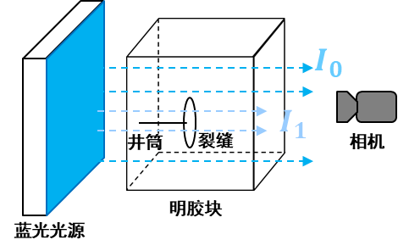
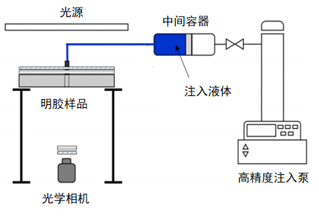
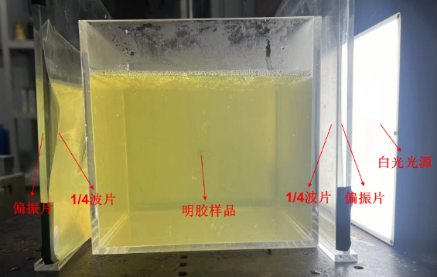
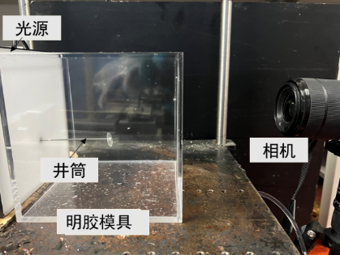
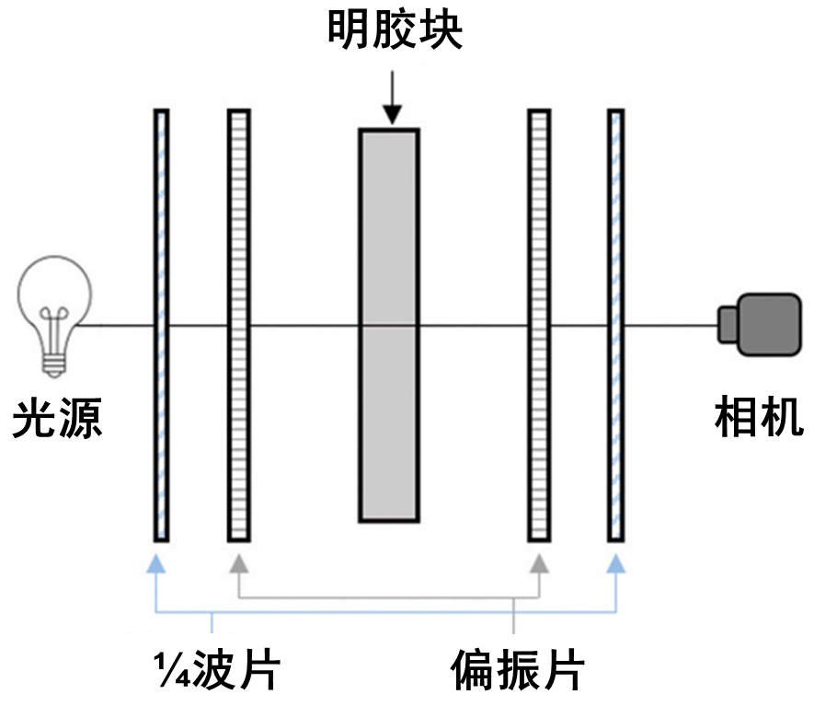
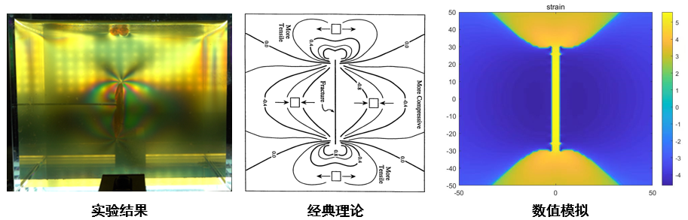
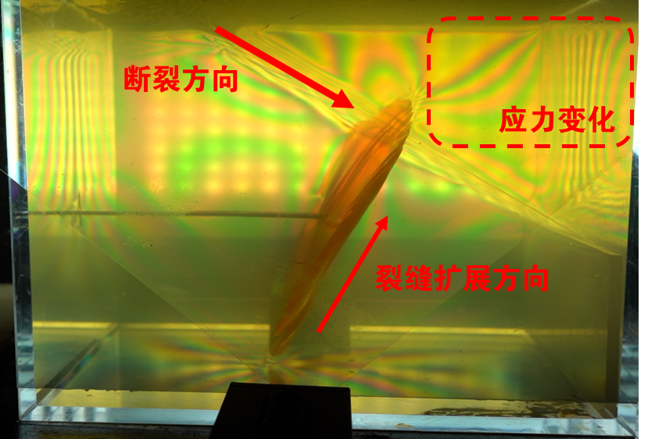
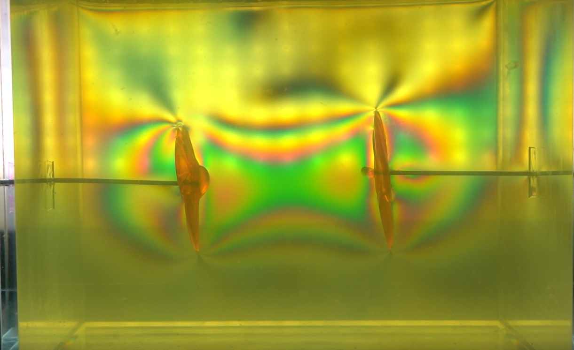
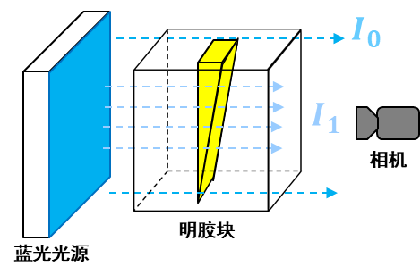
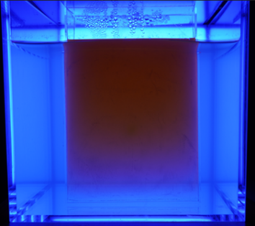
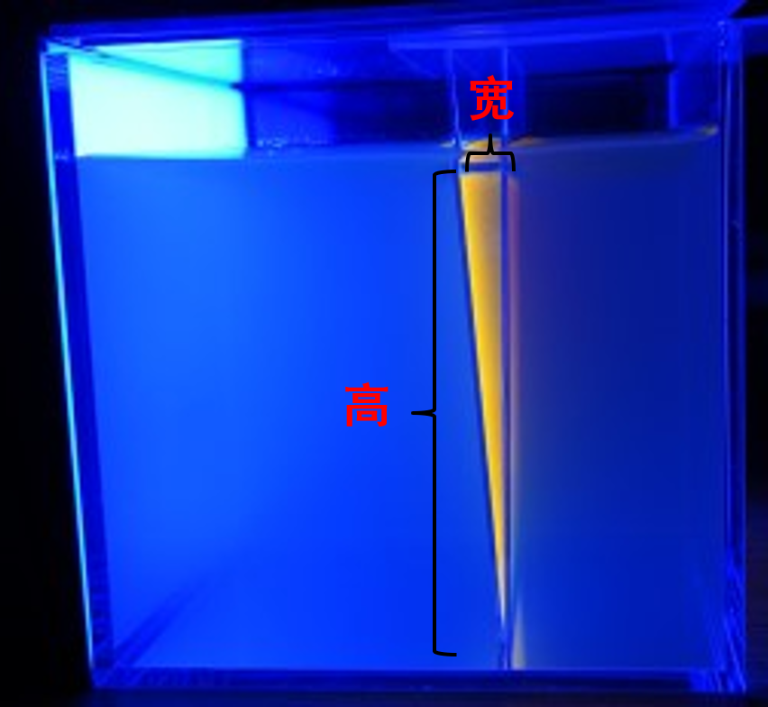
成果一：揭示了井下压裂过程物理机理及井口响应机制
1、基于光学非接触测量原理，设计搭建了裂缝扩展形态-应力可视化实验平台
设计搭建了裂缝扩展形态-应力可视化实验平台，使用透明明胶材料对裂缝扩展全过程形态与应力进行可视化观察。基于实验平台设置探究了天然裂缝影响与多裂缝竞争扩展等场景下关键参数的影响规律，打破了传统岩样物模实验对扩展过程不可见、裂缝形态与应力难以实时量化表征的局限性。

Slide 15


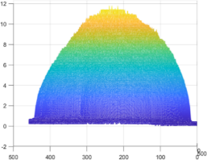
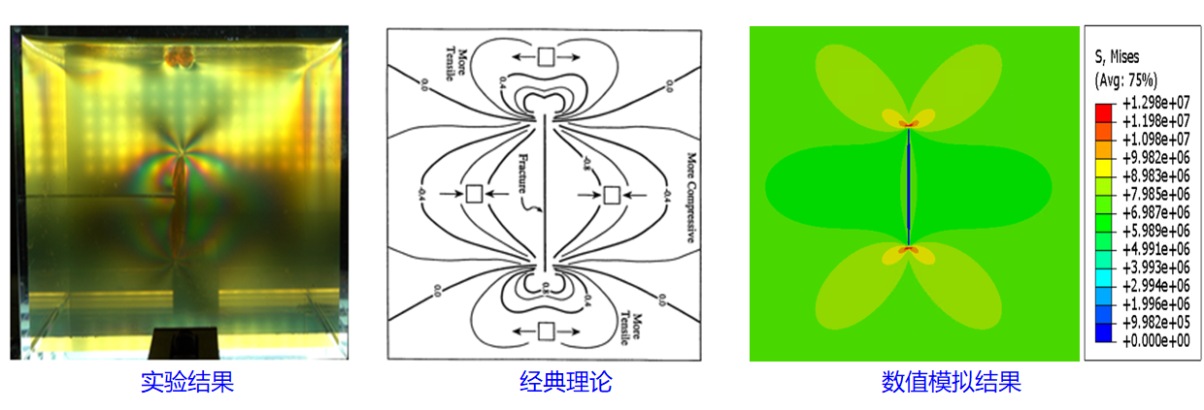
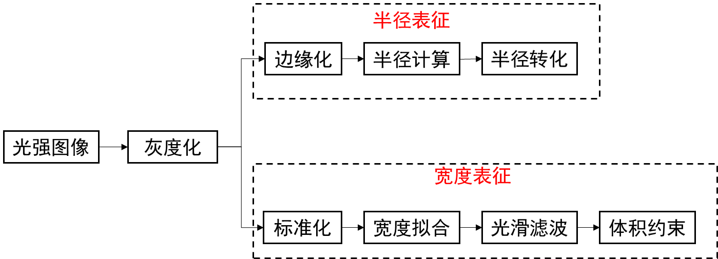
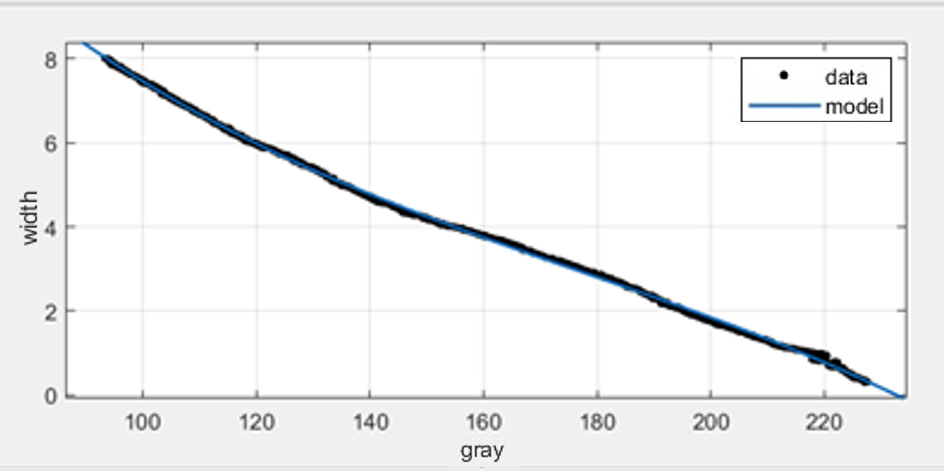
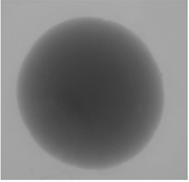
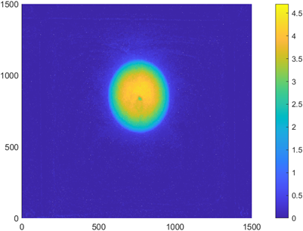
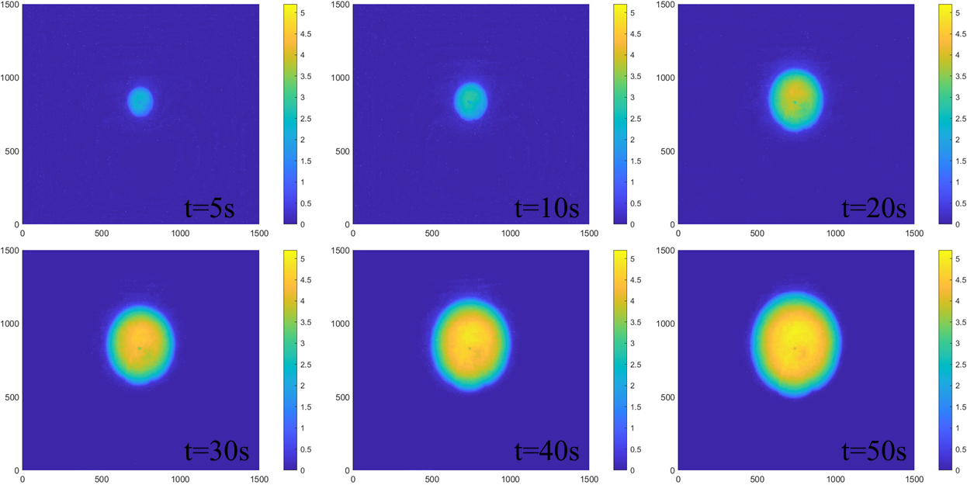
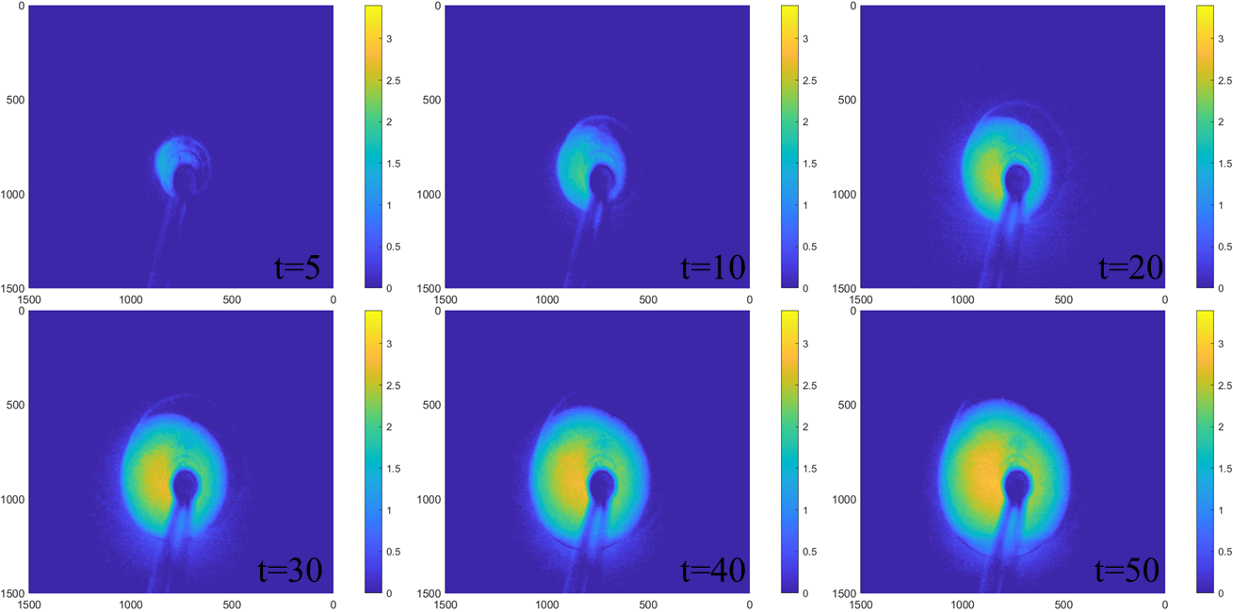
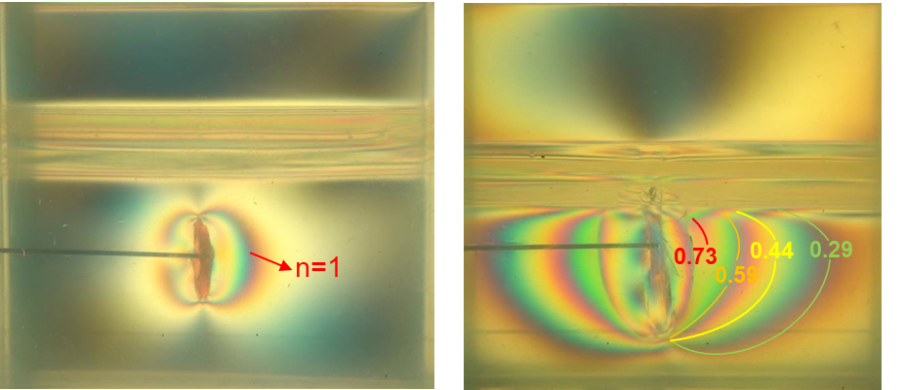
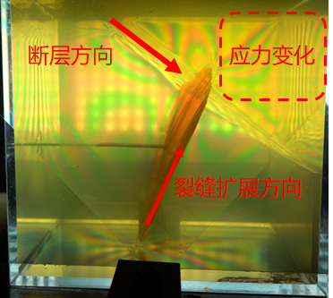
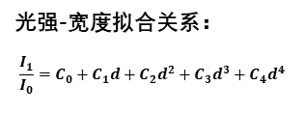
成果一：揭示了井下压裂过程物理机理及井口响应机制
2、首创复杂缝径向扩展形态-应力光学量化实验方法，揭示了多裂缝扩展机理
首创复杂缝径向扩展形态-应力光学量化实验方法，构建了光弹材料应力拉伸-压剪复杂受力场景折射率与应力关联模型，耦合形态量化方法，实现了多裂缝扩展形态-应力全过程量化表征。揭示了裂缝应力与形态相关，多裂缝扩展过程中相较于裂缝延伸长度增加，裂缝膨胀宽度增加诱发干扰应力更加显著。
光强-宽度拟合关系：
$$\frac{I_{1}}{I_{0}}=C_{0}+C_{1}d+C_{2}d^{2}+C_{3}d^{3}+C_{4}d^{4}$$

Slide 16
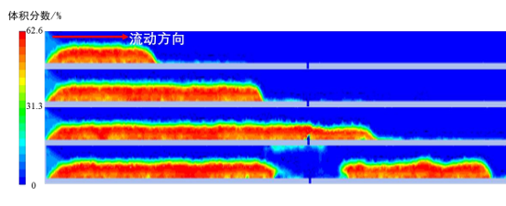
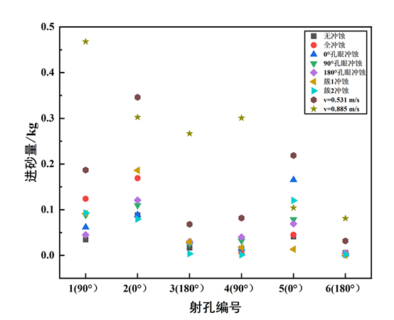
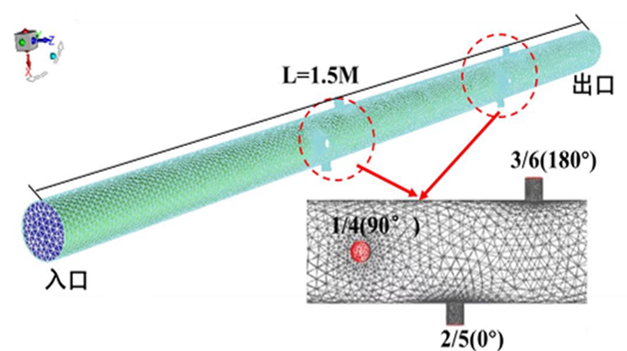
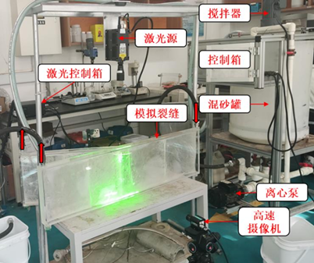
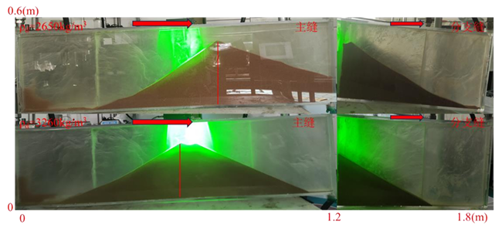
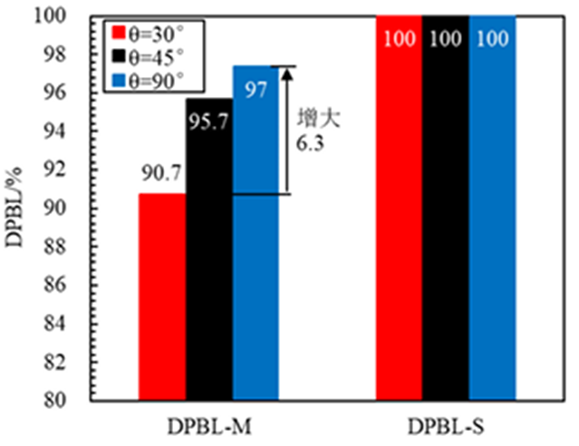
成果一：揭示了井下压裂过程物理机理及井口响应机制
3、基于高精度数模-光学示踪实验融合方法，揭示了井筒-多裂缝系统支撑剂运移机理
创建了井筒-多裂缝系统支撑剂运移数值模型，创新搭建了单面粗糙可视化PIV/PTV融合的支撑剂运移实验装置，实现了粗糙复杂缝内支撑剂和流体的精确性可视化分析，结果表明井筒支撑剂优先进入跟部射孔簇，缝内砂堤长度与表面粗糙度呈正相关，与分支缝角度呈负相关。
单簇、多簇井筒支撑剂运移模型
不同射孔进砂量对比
井筒中支撑剂运移模拟过程
可视化支撑剂运移实验系统
可视化支撑剂运移实验过程
砂堤长度随分支角度变化情况

Slide 17
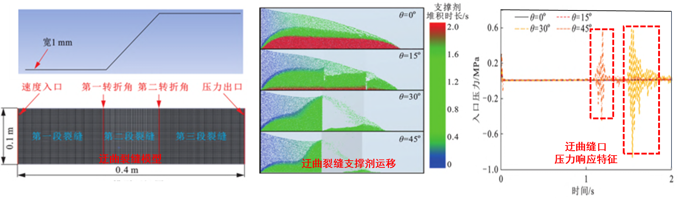
成果一：揭示了井下压裂过程物理机理及井口响应机制
4、建立了考虑颗粒碰撞及缝口压力响应的迂曲裂缝支撑剂运移模型
通过多维度相互作用（颗粒与颗粒、颗粒与流体、颗粒与壁面、流体与壁面）的离散元方法，创新构建了实时表征缝口压力响应的迂曲裂缝支撑剂运移模型，结果显示迂曲角增大，迂曲角处支撑剂床阻碍更多流体和支撑剂通过，缝口压力激增响应的时间提前，揭示了迂曲角度是引起砂堵的关键因素。

Slide 18
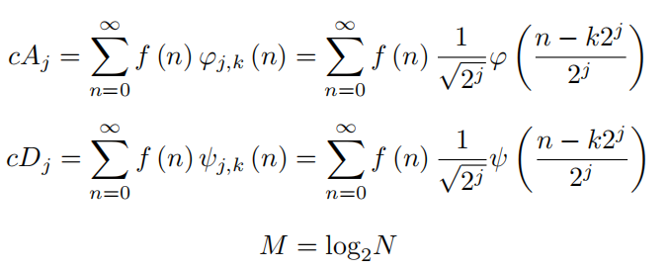
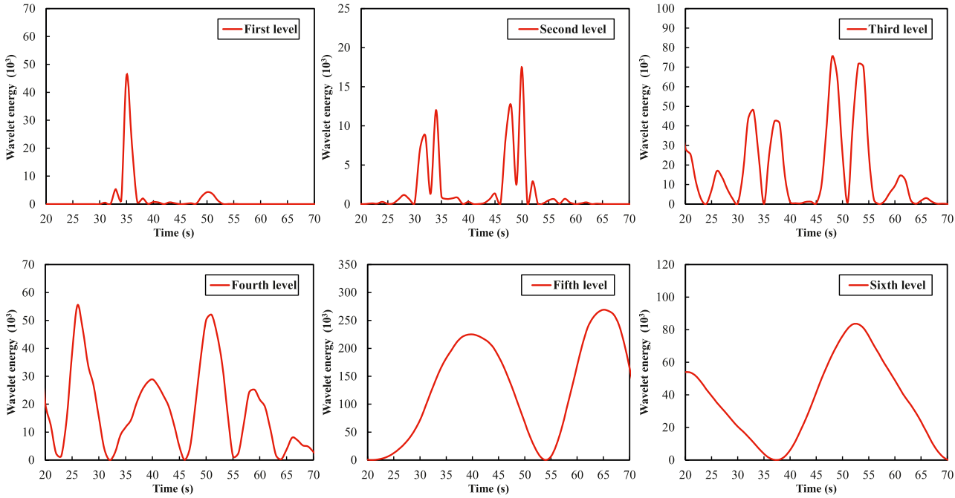
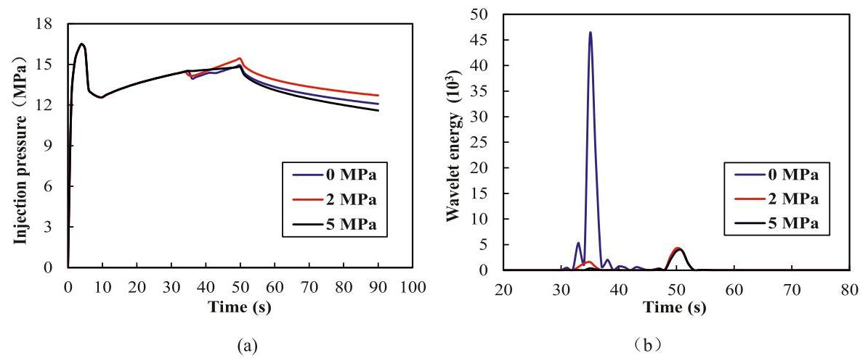
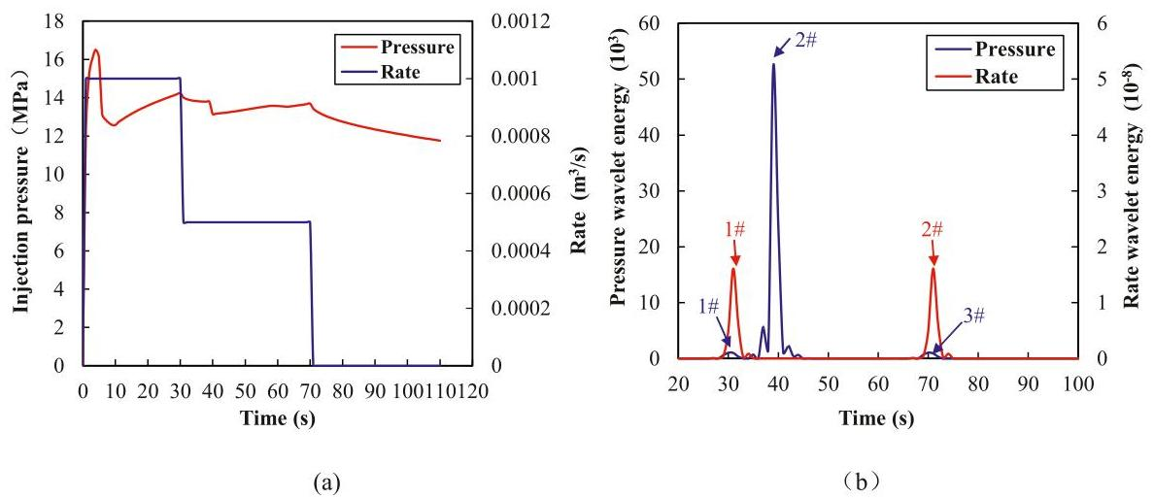
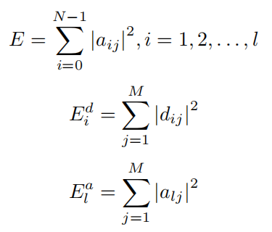
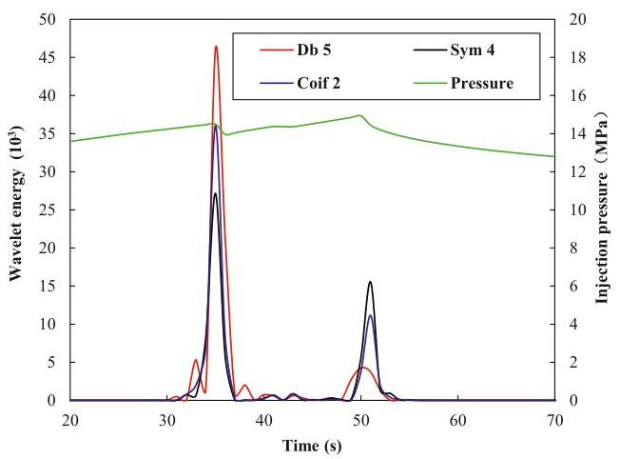
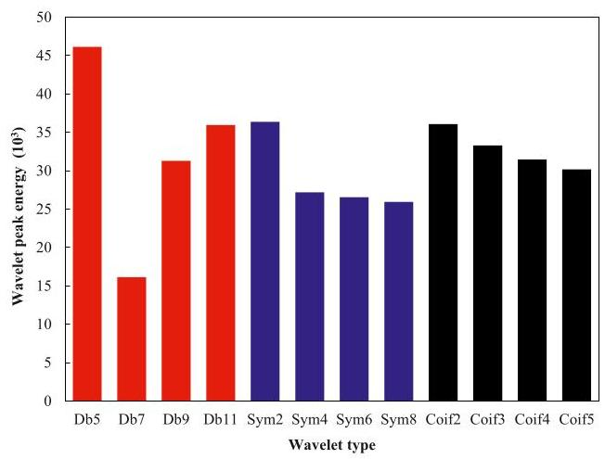
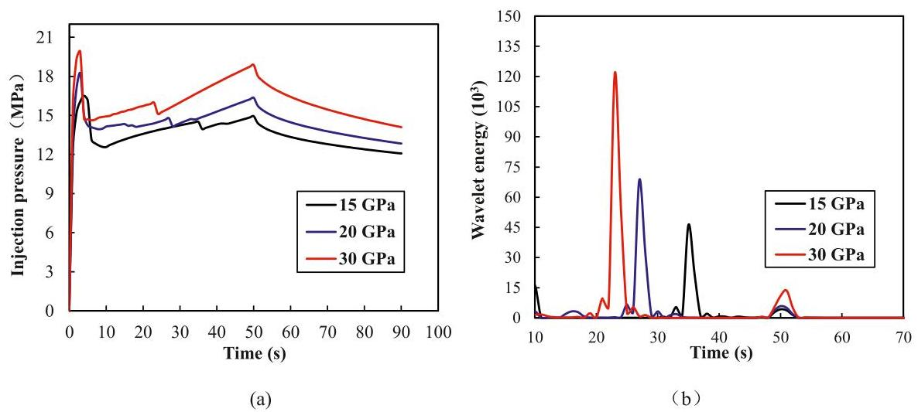
创新成果一：揭示井下压裂过程物理机理及井口响应机制
5、创建了基于井口施工曲线多级小波分解的井下压裂过程流固事件判别模型
基于信号响应-数值仿真联合分析方法，提出井口压力曲线小波分解关键参数优选准则，构建矿场实测压力分析小波分解模型，探明了地层应力差、弹性模量及注入排量等关键参数与小波响应的关联规律，揭示了复杂裂缝扩展与缝内固液耦合流动的井口压力响应机制，实现了压裂过程流固事件的有效识别。
应力差对小波响应特征的影响规律
细节系数
近似系数
不同分解层数下的小波能量
弹性模量对小波响应特征的影响规律
最大理论分解级数
不同小波基下的小波能量
信号总能量
注入排量对小波响应特征的影响规律
细节能量
近似能量
确立参数优选准则
地层参数小波响应特征的影响规律

Slide 19
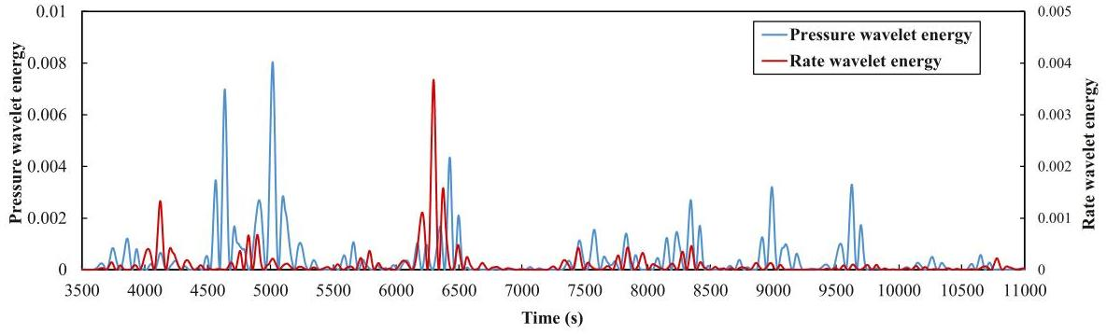



创新成果一：揭示井下压裂过程物理机理及井口响应机
6、矿场应用表明小波分解判别模型可以有效识别井下流固事件
该模型已在西南油气田、新疆油田等主力油气田累计分析400余段次，涵盖页岩、致密砂岩等储层。以国内某页岩气井一段的压裂施工数据为例（采样率为1 Hz ），确定了最大分解等级为13级，最优分解等级为7、8、9级，基于小波分解结果分析识别井下流固事件准确率超过85%（与微地震结果对比）。
压力和注入排量在第7层分解水平上的小波能量
压力和注入排量在第9层分解水平上的小波能量
压力和注入排量在第8层分解水平上的小波能量
微地震解释结果与小波分析结果的比较

Slide 20
（三）攻关研究形成的技术、理论和方法
成果认识二
首创了偏微分方程导数项嵌入与经验公式主控系数约束的神经网络物理增强理论，搭建了分支缝口支撑剂浓度ANN智能预测模型，构建了缝内泊肃叶方程-浓度扩散方程耦合的矿场高速支撑剂运移模型，实现了复杂缝内裂缝扩展及支撑剂运移实时仿真。

Slide 21




成果二：构建了物理增强型井下压裂实时仿真智能模型
1、首创规则重要性以评估物理知识的价值，实现了物理驱动与数据驱动的高效融合
首次提出了物理知识重要性的衡量指标，基于合作博弈论与可解释机器学习，揭示了数据与物理知识之间存在的依赖效应、协同效应和替代效应。填补了人工智能模型中知识动态优化的空白，有效加速模型收敛，预测误差降低 35%，实现物理驱动与数据驱动的高效融合。
模型对比结果
依赖
协同
替代
依据预测误差
动态调整规则权重
规则重要性评价框架
揭示了数据与规则之间的关系

Slide 22

成果二：构建了物理增强型井下压裂实时仿真智能模型
2、创建硬约束投影理论，实现严格符合物理约束的高效小样本智能模型
首创硬约束投影理论，通过离散化控制方程并构建映射矩阵，保障了神经网络预测空间的物理一致性。创新地基于领域知识（控制方程）缩减求解空间，大幅提升收敛效率，有效减少训练数据。在流动仿真中，相比于传统数据驱动方法，数据需求降低 90%，且预测结果严格符合物理约束。

Slide 23










成果二：构建了物理增强型井下压裂实时仿真智能模型
3、基于砂堤表层侵蚀率与沉降速率动态平衡特征推导首个支撑剂平衡高度物理模型
结合了欧拉平板缝双层理论，依据动量定理和有限差分法分析了砂堤表层单元，定义了新参数侵蚀率，定量计算了流体冲刷力作用下砂堤表层侵蚀能力；耦合支撑剂沉降速率，推导了首个支撑剂平衡高度机理模型，填补了支撑剂平衡高度物理模型的空白。与实验数据/拟合模型对比误差小于10%
动量定理
临界条件
冲刷速率模型示意图
冲刷速率
堆积速率
平衡高度
平衡高度机理模型推导
Patankar实验对比结果
Alotaibi实验对比结果
Wang拟合模型对比结果

Slide 24










成果二：构建了物理增强型井下压裂实时仿真智能模型
4、首创了基于欧拉-欧拉框架的单缝矿场尺度支撑剂运移实时仿真模型
采用欧拉场浓度扩散方程表征支撑剂运移，同时提出沉降-扩散分布耦合理论，结合泊肃叶平板双层流动理论，耦合支撑剂平衡高度物理模型，形成了矿场尺度支撑剂运移实时仿真模型，可以达到百米级裂缝分钟级计算速度。与实验数据/拟合模型对比，误差均小于5%。
泊肃叶流
平衡高度(%)
颗粒速度
浓度扩散
与实验数据对比
与拟合数据模型对比
颗粒床沉积
颗粒床侵蚀
缝内堆积
矿场尺度支撑剂运移模型
单缝矿场尺度支撑剂运移示意图
单缝矿场尺度支撑剂运移

Slide 25







成果二：构建了物理增强型井下压裂实时仿真智能模型
5、创建了物理数据融合的多簇裂缝支撑剂运移实时仿真模型
针对经验模型精度低和智能模型数据匮乏的难题，提出以缝口浓度经验模型的主控系数为约束，以含导数项嵌入的神经网络模型为精调的裂缝缝口浓度智能算法，相比传统机器学习模型误差降低50%，耦合矿场尺度支撑剂运移高速计算模型，实现了在多簇结构中的支撑剂铺置实时求解。
经验模型
主控系数
导数项嵌入
预测模型
损失函数
裂缝缝口浓度智能算法
不同程度噪声下模型精度对比
多簇缝内支撑剂铺置模型

Slide 26



成果二：构建了物理增强型井下压裂实时仿真智能模型
6、耦合拟三维边界元裂缝扩展快速计算模型，实现了井下压裂物理过程实时仿真
基于拟三维边界元理论，创建了一种基于岩石形变-流体运移-裂尖扩展判别的迭代算法，判定和解决了多裂缝同步扩展快速计算问题。耦合物理数据融合的多簇裂缝支撑剂运移实时仿真模型，实现了多裂缝的扩展和支撑剂运移实时预测。
拟三维边界元多裂缝扩展理论
多裂缝扩展-支撑剂运移实时预测

Slide 27
（三）攻关研究形成的技术、理论和方法
成果认识三
构建了含支撑剂平衡高度输入约束的LSTM神经网络模型，形成基于小波高低频信号分解重构的井口压力综合预测模型；搭建了融合泵注特征、聚类分段与压力斜率动态拟合的滑窗MLP智能砂堵预警模型，实现了井口压力的精准长时预测及砂堵超前预警。

Slide 28

创新成果三：构建了压裂压力超前预测及砂堵实时预警理论方法
1、创建了物理输入约束-多参数系统动力学预测-井口多维数据机器学习的融合模型
构建含支撑剂平衡高度输入约束的LSTM神经网络模型，与井口压力机理预测模型融合，通过小波高低频信号分解重构实现长时间窗口的压力预测，并引入累加下降速率阈值，形成物理输入约束-多参数系统动力学预测-井口多维数据机器学习的融合模型。

Slide 29




创新成果三：构建了压裂压力超前预测及砂堵实时预警理论方法
2、矿场数据分析表明物理数据融合模型可实现井口压力高精度长时预测
融合模型在未来60秒压力预测上均方根误差（RMSE） 为 0.44，均方误差（MSE） 为 0.19，相比 LSTM模型预测结果更精准。预测评价指标相较于 LSTM 模型RMSE下降 21.18%，MSE下降 37.87%，实现了井口压力的高精度长时间窗口预测。

Slide 30


创新成果三：构建了压裂压力超前预测及砂堵实时预警理论方法
3、建立了融合特征聚类和压力斜率动态拟合的滑窗MLP智能砂堵预警模型
采用基于滑动窗口的MLP砂堵判别方法和基于聚类拟合的砂堵判别方法，融合最小二乘法和动态阈值自适应拟合，建立了融合特征聚类和压力斜率动态拟合的滑窗MLP智能砂堵预警模型，根据拟合斜率和阈值划分出对应的风险等级（I级高风险，II级中风险，III级低风险，IV级无风险）

Slide 31

创新成果三：构建了压裂压力超前预测及砂堵实时预警理论方法
4、矿场数据分析表明融合聚类拟合的MLP砂堵判别模型可实现高精度稳定实时预警
基于滑动窗口的MLP砂堵判别模型相比传统MLP模型，引入自注意力机制后，测试集的判别精度提升了4.17%。基于聚类拟合的砂堵风险预警方法中，预测结果表明该模型的报警准确率达到92.95%。两者共同构建砂堵判别方法，实现了高精度、高准确率、高稳定性的高效砂堵预警。
 | 训练损失 | 训练精确度 | 测试损失 | 测试精确度
MLP | 0.2464 | 93.45% | 0.2461 | 91.23%
attention_MLP | 0.2110 | 94.63% | 0.2193 | 95.40%
 | 报警率 | 准确率 | 误报率
两点斜率 | 12.154% | 24.515% | 75.485%
三次样条插值斜率 | 7.013% | 32.253% | 67.747%
聚类分段拟合斜率 | 1.447% | 92.956% | 7.044%

Slide 32


创新成果三：构建了压裂压力超前预测及砂堵实时预警理论方法
5、建立了一套基于前后端交互的跨平台实时砂堵智能可视化预测预警软件
基于Python和Django实现后端计算服务，使用Echarts、Vue3、ElementUI实现压裂数据和预测预警可视化，并结合Electron框架实现跨平台运行，构建了具有压裂压力预测、砂堵判别、砂堵预警、数据回放等功能的软件。
软件架构设计图
数据流图

Slide 33

创新成果三：构建了压裂压力超前预测及砂堵实时预警理论方法
6、丁山与南川工区83井次1600余段现场应用表明，可有效降低砂堵发生率
在83井次1600余段的压裂井口监测应用中，能够提前至少60 s 进行砂堵预警，同时预警准确率达90%，砂堵发生率由 9% 降低至 2%，显著减少了因砂堵造成的停工损失，累计为企业缩减约1800万元的直接或间接成本。

Slide 34
汇 报 提 纲
一、研究背景
二、攻关研究形成的技术、理论和方法
三、主要技术指标和经济指标国内外对比
四、成果的主要技术发明点
五、应用情况
六、有形化成果
七、不足与局限性

Slide 35
（一）与国内外相关理论（技术）比较
项目多项研究成果与国内外同类研究比较达到国际领先
序号 | 创新成果 | 国内外研究成果 | 本项目研究成果 | 综合比较
1 | 复杂缝径向扩展形态-应力光学量化实验方法 | 以美国麻省理工学院为代表，对明胶、PMMA等透明材料裂缝扩展形态开展研究，部分实验通过标定裂缝宽度缝内荧光剂光强关系，量化表征了单裂缝缝宽。尚未见到复杂裂缝形态与应力分布的实时表征方法。 | 首创了复杂缝径向扩展形态-应力光学量化实验方法，构建了光弹材料应力拉伸-压剪复杂受力场景折射率与应力关联模型，耦合形态量化方法，实现了多裂缝扩展的形态-应力全过程量化表征。 | 国际领先
2 | 可视化粗糙缝支撑剂运移光学非接触实时PIV实验表征方法 | 以美国德克萨斯大学奥斯汀分校、西南石油大学为代表，采用光滑玻璃/亚克力平板结合PIV技术，开展光滑缝内支撑剂运移可视化实验研究。尚未见到表征粗糙缝内支撑剂运移的可视化实验方法。 | 通过扫描真实裂缝形态，3D打印透明树脂材料表征粗糙裂缝形态，创新提出单面粗糙可视化PIV/PTV融合测量方法，在非粗糙面进行高速拍摄，捕捉示踪粒子与颗粒运移，构建灰度-像素阈值分离图像识别模型，区分计算流场/颗粒场实时流动与运移状态。 | 国际领先
3 | 矿场尺度多簇裂缝支撑剂运移实时仿真模型 | 以美国德州农工大学为代表采用欧拉-拉格朗日计算理论，单独追踪颗粒粒子运移状态，实现多簇裂缝缝内支撑剂运移模拟研究。由于裂缝水力裂缝尺度差异大（百米级缝长、毫米级缝宽），需要分别计算单个支撑剂颗粒的运移状态，导致模型仿真耗时长，现有模型计算范围基本为米级，无法完成矿场尺度快速仿真。 | 首次推导了支撑剂平衡高度物理计算模型，填补了支撑剂高度计算仅有实验数据拟合模型而物理模型缺乏的空白。首创了基于欧拉-欧拉框架的支撑剂矿场尺度支撑剂运移实时仿真模型，采用欧拉场浓度扩散方程表征支撑剂运移，同时提出沉降-扩散分布耦合理论，结合泊肃叶平板双层流动理论实现缝内支撑剂运移百米级裂缝分钟级的求解速度。 | 国际领先

Slide 36
（一）与国内外相关理论（技术）比较
项目多项研究成果与国内外同类研究比较达到国际领先
序号 | 创新成果 | 国内外研究成果 | 本项目研究成果 | 综合比较
4 | 含导数项和经验模型约束的缝口浓度预测模型 | 以雪佛龙公司技术中心和加拿大阿尔伯塔大学为代表，基于欧拉颗粒法大量数值模拟，建立传统机器学习方法预测缝口支撑剂浓度模型，需要大量模拟数据，而由于矿场尺度支撑剂运移耗时长，导致数据样本获取代价大，难以满足传统机器学习模型大量样本数量需求，且对于物理变量的变化易违反物理规律认识。 | 首创了物理数据融合的缝口浓度预测模型，神经网络模型的导数项约束可以保证预测结果符合物理变量的变化规律，经验模型主控系数约束摆脱了矿场尺度下传统机器学习模型对大量数据样本的需求，实现了小样本场景下的缝口浓度准确预测。 | 国际领先
5 | 基于规则重要性衡量指标的深度学习知识价值评估框架 | 以德国伍珀塔尔大学为代表，对物理约束神经网络中的数据约束与规则约束的平衡展开研究，试图以双目标优化的视角，将两者作为独立的目标函数进行优化，以提高网络预测能力。但是算法计算复杂度高、优化速度慢，且无法揭示数据与规则之间的内在关联，难以应用于多规则嵌入的场景。 | 首创了规则重要性的衡量指标以建立深度学习中知识价值的评估框架，首次定量揭示了数据与先验知识之间的依赖效应、协同效应和替代效应等内在关联。同时依据规则重要性动态调整规则的权重，在地下渗流模拟、化学实验预测等场景开展新框架应用，有效提升人工智能模型与领域知识的融合效果，将AI模型精度提高约35%，实现了高效的多目标优化。 | 国际领先

Slide 37
（一）与国内外相关理论（技术）比较
项目多项研究成果与国内外同类研究比较达到国际领先
序号 | 创新成果 | 国内外研究成果 | 本项目研究成果 | 综合比较
6 | 理论引导硬约束投影的深度学习方法 | 以美国耶鲁大学和布朗大学为代表，对物理控制方程和神经网络的融合开展研究，试图采用在损失函数中增加正则项的方法，将领域知识嵌入到神经网络中。由于基于正则项的多目标优化本质属于软约束，难以保证神经网络优化方向严格符合控制方程，导致优化效率低且无法产生完全符合物理约束的预测结果。此类方法的预测结果缺乏物理一致性，可靠性不足，制约了神经网络的精度与效率。 | 创新地提出了硬约束投影算法（HCP），通过离散化控制方程并构建映射矩阵，实现了神经网络预测空间到物理约束空间的转化，确保了预测结果的物理一致性和对控制方程的遵循。这项技术成为了计算物理领域硬约束方法的代表，能够基于领域知识（控制方程）缩减求解空间。在渗流仿真模拟中，仅适用0.3%的配点数据就达到了模型的收敛，较软约束神经网络大幅提升了模型训练效率，同时保证了模型预测结果的物理一致性。 | 国际领先
7 | 物理数据融合的井口压力超前预测及砂堵实时预警方法 | 以西南石油大学、美国哈里伯顿公司为代表，利用压力抬升值/斜率变化经验判断或基于单源井口压力数据的深度学习方法对压裂施工中砂堵风险进行预警。由于经验判断的人员依赖性强、偶然因素大，单源井口压力预测模型精度低，无法长时精准预测井口压力。 | 首创了含支撑剂平衡高度物理模型约束的LSTM神经网络模型，与井口压力机理预测模型融合，形成基于小波高低频信号分解重构的井口压力综合预测模型；搭建了融合泵注特征聚类分段与压力斜率动态拟合的滑窗MLP智能砂堵预警模型，实现了井口压力的精准长时预测及砂堵超前预警。 | 国际领先

Slide 38




（二）知名专家评价
本项目执行期间相关科研成果获得国内外权威专家的正面评价与广泛引用
论文成果中，单篇最高引用264次，多篇引用超100次，单篇高被引论文3篇（1篇2年连续入选），成果获中国科学院何国威院士、中国工程院Ranjith PG外籍院士、美国工程院Sharma院士团队、欧洲科学院Gunther Meschke院士等世界范围内知名学者引用。
澳大利亚科学与工程院院士、中国工程院外籍院士莫纳什大学
Ranjith PG教授团队
美国工程院院士、德州大学奥斯汀分校Mukul Sharma教授团队
欧洲科学院、德国科学与工程院、奥地利科学院院士Gunther Meschke教授
中国科学院院士，中国科学院力学研究所研究员
何国威院士
陈提出在优化中不使用集成来近似梯度，直接使用集成卡尔曼方法来训练神经网络可能会更有利
胡等开展了广泛的研究去理解上述支撑剂运移物理过程
陈的硬约束方法解决了收敛速度慢和陷入局部最优的问题
胡阐述了高支撑剂注入速度导致的高导流能力有助增产

Slide 39










（三）学术理论国际影响力
本项目执行期间相关学术成果获得较为显著的国际影响力
支撑剂运移实时仿真成果获美国德州农工大学（石油工程本科排名1st）kan wu教授重点推介与网站宣传；物理层嵌入型神经网络预测模型论文成果获中国精品科技期刊顶尖学术论文奖；方程控制型神经网络模型相关论文研究成果获得期刊高被引论文奖和行业顶刊封面论文展示。
TAMU网站宣传
中科院TOP1区IF=23.8
中国精品科技期刊顶尖学术论文奖
ESI 高被引论文
高被引论文奖
封面文章

Slide 40
（四）人才培养及人才队伍建设
本项目多位核心成员入选国家级、省部级、企事业人才计划累计19项
1人入选中国工程院院士增选有效候选人/何梁何利科技创新奖、1人入选国家杰青、 2人入选国家优青/海外优青、4人入选省部级/行业协会青年人才称号 ，为学科发展与人才队伍建设提供重要支撑。
序号 | 奖项名称 | 获奖时间 | 获奖人员
1 | “Future Leader”国际个人奖/石油和化学工业联合会科技进步一等奖/校优秀青年学者 | 2021-2024 | 胡晓东
2 | 中国力学学会青年蓄水池人才/甬江人才工程引进人才/ADAPEN高被引论文奖 | 2021-2023 | 陈云天
3 | 北京高校第十三届青年教师教学基本功比赛工科组一等奖/最佳教案奖 | 2023 | 许争鸣
4 | 国家杰出青年基金/国家优秀青年基金/绿色矿山青年科学技术奖/孙越崎青年科技奖 | 2018-2021 | 宋先知
5 | 中国工程院院士增选有效候选人/孙越崎能源大奖/何梁何利科学与技术创新奖 | 2018-2021 | 周福建
6 | 中国石油大学（北京）校青年拔尖人才 | 2023 | 祝兆鹏
7 | 国家级海外高层次引进青年人才/上海市海外高层次引进人才 | 2020-2021 | 汤继周

Slide 41
汇 报 提 纲
一、研究背景
二、攻关研究形成的技术、理论和方法
三、主要技术指标和经济指标国内外对比
四、成果的主要技术发明点
五、应用情况
六、有形化成果
七、不足与局限性

Slide 42
（一）成果的技术发明点
本项目立足非常规油气开采领域， 以“物理数据融合的井下压裂过程仿真与预警基础研究”为研究课题，长期聚焦“井下复杂裂缝系统演化与缝内支撑剂运移机制”、“井下压裂过程实时仿真”、“压裂井口压力的精确预测和砂堵长时预警”三个领域，从“科学表征”、“实时仿真”和“超前预警”三个方面实现了关键科学突破
科学
表征
研究系统平台与手段创新，揭示了井下压裂过程物理机理及井口响应机制
（发明专利12件，学术论文26篇）
实时
仿真
基础理论与关键技术创新，构建了物理增强型井下压裂实时仿真智能模型
（发明专利8件，软件著作权1项，学术论文23篇）
超前
预警
井口预测预警方法创新，构建了压裂压力超前预测及砂堵实时预警理论方法（发明专利7件，软件著作权2项，学术论文11篇）

Slide 43







（二）成果国内外科技查新结论
本项目委托冶金工业信息标准研究院（科技部科技查新站）开展科技成果查新，科技查新报告显示“在国内外已公开发表的文献和专利中，未见其他与本项目所述物理数据融合的井下压裂过程仿真与预警基础研究内容相同的报道”

Slide 44
汇 报 提 纲
一、研究背景
二、攻关研究形成的技术、理论和方法
三、主要技术指标和经济指标国内外对比
四、成果的主要技术发明点
五、应用情况
六、有形化成果
七、不足与局限性

Slide 45






（一）总体应用情况
相关成果已在华美孚泰油气增产技术服务公司丁山与南川区块累计应用100余口井、1600余段，有力支撑压裂工艺实时优化及砂堵预警，新增产值超 2.3 亿元，经济效益显著，有效推动了我国水力压裂精准化、实时化、智能化理论与技术发展。
团队成员开展现场技术服务
丁山与南川井区应用证明

Slide 46
汇 报 提 纲
一、研究背景
二、攻关研究形成的技术、理论和方法
三、主要技术指标和经济指标国内外对比
四、成果的主要技术发明点
五、应用情况
六、有形化成果
七、不足与局限性

Slide 47
有形化成果
1、授权国家发明专利 27 件，登记软件著作权 3 件
序号 | 专利号 | 专利名称 | 专利类型 | 对应发明点
1 | ZL202210157287 .3 | 基于压力数据的压裂砂堵预警方法和装置 | 发明专利 | 3
2 | ZL202111037458 .0 | 支撑剂井筒运移实验模拟系统及其模拟方法 | 发明专利 | 2
3 | ZL202210128266 .9 | 一种基于小波分解的水力压裂信号分析方法、装置和设备 | 发明专利 | 3
4 | ZL202210052900 .5 | 压裂施工压力预测模型建立方法及装置、预测方法及装置 | 发明专利 | 3
5 | ZL202011525619.6 | 一种储层产能预测方法、装置及设备 | 发明专利 | 3
6 | US201615209465 | Degradable Materials for Oil and Gas Field Operations and Their Synthesis Method | 发明专利 | 1
7 | ZL201510408965 .9 | 一种非常规储层油气井的水力压裂改造方法 | 发明专利 | 1
8 | ZL201811220709.7 | 一种致密砂砾岩储层缝网支撑改造新方法 | 发明专利 | 1
9 | ZL201510408733 .3 | 一种裂缝内暂堵转向形成缝网的储层改造方法 | 发明专利 | 1
10 | CN201510409668.6 | 模拟纤维转向剂暂堵水力裂缝的可视化实验装置 | 发明专利 | 1
11 | CN201510408962.5 | 一种暂堵缝口强制平面转向形成多缝的方法 | 发明专利 | 1
12 | CN201510409669.0 | 一种辅助水平井人工裂缝转向改造的方法 | 发明专利 | 1
13 | CN201510408973.3 | 模拟井下条件的射孔孔眼封堵的装置 | 发明专利 | 1
14 | CN202011006281.3 | 基于多目标参数的储层开采方案确定方法、装置及设备 | 发明专利 | 3
15 | CN202010612017.8 | 基于特征组合的朴素贝叶斯岩相分类方法及装置 | 发明专利 | 3

Slide 48
有形化成果
1、授权国家发明专利 27 件，登记软件著作权 3 件
序号 | 专利号 | 专利名称 | 专利类型 | 对应发明点
16 | ZL201610956570 .7 | 压裂用液力远程控制高压管汇 | 发明专利 | 3
17 | ZL202010498554 .4 | 一种页岩气水平井投球暂堵转向压裂的优化方法 | 发明专利 | 1
18 | ZL202010520575 .1 | 一种T型缝形成风险现场判别的方法及相应压裂工艺 | 发明专利 | 1
19 | ZL202010730401 .8 | 固液两相条件下气泡上升速度的测试装置及测试方法 | 发明专利 | 2
20 | ZL202110374794 .8 | 一种工艺参数调节动作决策模型的优化方法以及装置 | 发明专利 | 2
21 | ZL202110462699 .3 | 一种数据处理方法、模型训练方法、装置及电子设备 | 发明专利 | 2
22 | ZL202110497482 .6 | 一种工艺参数的调节策略决策模型的确定方法及装置 | 发明专利 | 2
23 | ZL202110700799 .5 | 渗流介质物理场模型的确定方法、装置、计算设备及介质 | 发明专利 | 2
24 | ZL201911284312 .9 | 基于时间序列的数据预测及补全方法、装置、介质和设备 | 发明专利 | 2
25 | CN202310117116.2 | 一种基于领域知识与深度学习结合的地层岩性预测方法 | 发明专利 | 2
26 | CN202111208893.5 | 一种利用共聚焦显微镜观察水力裂缝起裂与扩展的方法 | 发明专利 | 1
27 | CN202110703098.7 | 一种研究水力裂缝在层状介质中扩展规律的平台及方法 | 发明专利 | 1
28 | 2023SR0488644 | 全三维水力压裂智能预测软件 | 软件著作 | 2
29 | 2021SR1342441 | 基于数据驱动的产能智能预测及参数优化系统 | 软件著作 | 3
30 | 2021SR1342440 | 基于数据驱动的套损智能预测分析系统 | 软件著作 | 3

Slide 49
有形化成果
3、发表高水平论文 60 篇，其中SCI 50 篇，CCF-A类会议 5 篇，核心 5 篇
序号 | 发表时间 | 论文名称 | 索引 | 期刊名称 | 对应发明点
1 | 2022 | Semantic Interpretation for Convolutional Neural Networks: What Makes a Cat a Cat? | SCI | Advanced Science | 2
2 | 2022 | The influence of multi-metal-veins on fractures propagation investigated by the experiment and simulation | SCI | Petroleum Science | 1
3 | 2020 | Physics constrained deep learning of geomechanical logs | SCI | IEEE Transactions on Geoscience and Remote Sensing | 2
4 | 2020 | Well log generation via ensemble long short-term memory (EnLSTM) network | SCI | Geophysical Research Letters | 2
5 | 2017 | An adsorbed gas estimation model for shale gas reservoirs via statistical learning | SCI | Applied Energy | 2
6 | 2024 | Bridging data barriers among participants: Assessing the potential of geoenergy through federated learning | SCI | Applied Energy | 2
7 | 2023 | Interpretable machine learning optimization (InterOpt) for operational parameters: a case study of highly-efficient shale gas development | SCI | Petroleum Science | 2
8 | 2018 | Synthetic well logs generation via Recurrent Neural Networks | SCI | Petroleum Exploration and Development | 2
9 | 2021 | Productivity prediction of a multilateral-well geothermal system based on a long short-term memory and multi-layer perceptron combinational neural network | SCI | Applied Energy | 1
10 | 2024 | Modeling of scale-dependent perforation geometrical fracture growth in naturally layered media | SCI | Engineering Geology | 1
11 | 2023 | Optimization of integrated geological-engineering design of volume fracturing with fan-shaped well pattern | SCI | Petroleum Exploration and Development | 1

Slide 50
有形化成果
3、发表高水平论文 60 篇，其中SCI 50 篇，CCF-A类会议 5 篇，核心 5 篇
序号 | 发表时间 | 论文名称 | 索引 | 期刊名称 | 对应发明点
12 | 2020 | A hydraulic fracture height mathematical model considering the influence of plastic region at fracture tip | SCI | Petroleum Exploration and Development | 1
13 | 2022 | Settling behavior of spherical particles in eccentric annulus filled with viscous inelastic fluid | SCI | Petroleum Science | 2
14 | 2022 | High-throughput discovery of chemical structure-polarity relationships combining automation and machine-learning techniques | SCI | Chem | 2
15 | 2024 | Bottom hole pressure prediction based on hybrid neural networks and Bayesian optimization | SCI | Petroleum Science | 3
16 | 2018 | Development of a New Mathematical Model To Quantitatively Evaluate Equilibrium Height of Proppant Bed in Hydraulic Fractures for Slickwater Treatment | SCI | SPE Journal | 2
17 | 2021 | Development of elastic drag coefficient model and explicit terminal settling velocity equation for particles in viscoelastic fluids | SCI | SPE Journal | 2
18 | 2018 | A Unified Model To Predict Flowing Pressure and Temperature Distributions in Horizontal Wellbores for Different Energized Fracturing Fluids | SCI | SPE Journal | 3
19 | 2021 | A New Ensemble Machine-Learning Framework for Searching Sweet Spots in Shale Reservoirs | SCI | SPE Journal | 3
20 | 2019 | Investigation of Rupture and Slip Mechanisms of Hydraulic Fractures in Multiple-Layered Formations | SCI | SPE Journal | 1
21 | 2023 | A New Multi Cluster Fracturing Simulation Model Coupled with Perforation Erosion | SCI | Rock Mechanics and Rock Engineering | 1
22 | 2021 | Theory-guided hard constraint projection (HCP): a knowledge-based data-driven scientific machine learning method | SCI | Journal of Computational Physics | 2

Slide 51
有形化成果
3、发表高水平论文 60 篇，其中SCI 50 篇，CCF-A类会议 5 篇，核心 5 篇
序号 | 发表时间 | 论文名称 | 索引 | 期刊名称 | 对应发明点
23 | 2022 | Numerical simulation of hydraulic fracture height layer-through propagation based on three-dimensional lattice method | SCI | Engineering Fracture Mechanics | 1
24 | 2020 | A 3-D hydraulic fracture propagation model applied for shale gas reservoirs with multiple bedding planes | SCI | Engineering Fracture Mechanics | 1
25 | 2019 | Investigation of multiple hydraulic fractures evolution and well performance in lacustrine shale oil reservoirs considering stress heterogeneity | SCI | Engineering Fracture Mechanics | 1
26 | 2018 | Numerical investigation of the interactions between hydraulic fracture and bedding planes with non-orthogonal approach angle | SCI | Engineering Fracture Mechanics | 1
27 | 2024 | Physics-constrained robust learning of open-form PDEs from limited and noisy data | SCI | Physics of Fluids | 2
28 | 2022 | Pressure response using wavelet analysis in the process of hydraulic fracturing: Numerical simulation and field case | SCI | Journal of Petroleum Science and Engineering | 1
29 | 2023 | Simulation study on proppant transport in a horizontal wellbore considering perforation erosion | SCI | Geoenergy Science and Engineering | 1
30 | 2021 | Influence of temperature on the interaction of metal veins and hydraulic fractures in shale formations: Experiment and simulation | SCI | Journal of Petroleum Science and Engineering | 1
31 | 2021 | Effect of proppant treatment on heat extraction performance in enhanced geothermal system | SCI | Journal of Petroleum Science and Engineering | 1
32 | 2018 | Effect of proppant addition schedule on the proppant distribution in a straight fracture for slickwater treatment | SCI | Journal of Petroleum Science and Engineering | 1
33 | 2017 | Predicting fiber drag coefficient and settling velocity of sphere in fiber containing Newtonian fluids | SCI | Journal of Petroleum Science and Engineering | 2

Slide 52
有形化成果
3、发表高水平论文 60 篇，其中SCI 50 篇，CCF-A类会议 5 篇，核心 5 篇
序号 | 发表时间 | 论文名称 | 索引 | 期刊名称 | 对应发明点
34 | 2017 | A new model for predicting drag coefficient and settling velocity of spherical and non-spherical particle in Newtonian fluid | SCI | Powder Technology | 2
35 | 2021 | Experimental and numerical investigation on particle diverters transport during hydraulic fracturing | SCI | Journal of Natural Gas Science and Engineering | 2
36 | 2020 | Experimental study on the effect of fracture surface morphology on plugging efficiency during temporary plugging and diverting fracturing | SCI | Journal of Natural Gas Science and Engineering | 1
37 | 2024 | An intelligent lithology recognition system for continental shale by using digital coring images and convolutional neural networks | SCI | Geoenergy Science and Engineering | 1
38 | 2022 | Numerical study of fracture dynamics in different shale fabric facies by integrating machine learning and 3-D lattice method: A case from Cangdong Sag, Bohai Bay basin, China | SCI | Journal of Petroleum Science and Engineering | 1
39 | 2020 | Hydraulic fracturing induced fault slip and casing shear in Sichuan Basin: A multi-scale numerical investigation | SCI | Journal of Petroleum Science and Engineering | 1
40 | 2019 | A microseismic-based fracture properties characterization and visualization model for the selection of infill wells in shale reservoirs | SCI | Journal of Natural Gas Science and Engineering | 1
41 | 2018 | Investigate effects of weak bedding interfaces on fracture geometry in unconventional reservoirs | SCI | Journal of Petroleum Science and Engineering | 1
42 | 2023 | A physics-constrained data-driven workflow for predicting bottom hole pressure using a hybrid model of artificial neural network and particle swarm optimization | SCI | Geoenergy Science and Engineering | 3
43 | 2022 | A unified equation of settling velocity for particles settling in cylinder, annulus and fracture | SCI | Journal of Petroleum Science and Engineering | 2

Slide 53
有形化成果
3、发表高水平论文 60 篇，其中SCI 50 篇，CCF-A类会议 5 篇，核心 5 篇
序号 | 发表时间 | 论文名称 | 索引 | 期刊名称 | 对应发明点
44 | 2021 | Prediction of the settling velocity of the rod-shaped proppant in vertical fracture using artificial neural network | SCI | Journal of Petroleum Science and Engineering | 2
45 | 2019 | Experimental study on the wall factor for spherical particles settling in parallel plates filled with power-law fluids | SCI | Journal of Petroleum Science and Engineering | 2
46 | 2019 | Settling behavior of non-spherical particles in power-law fluids: Experimental study and model development | SCI | Particuology | 2
47 | 2022 | Settling behavior of spherical particles in vertical annulus: Experimental study and model development | SCI | Particuology | 2
48 | 2021 | Predicting wall drag coefficient and settling velocity of particle in parallel plates filled with Newtonian fluids | SCI | Particuology | 2
49 | 2018 | A new model for simulating particle transport in a low‐viscosity fluid for fluid‐driven fracturing | SCI | AIChE Journal | 2
50 | 2018 | A 3-D model for simulation of weak interface slippage for fracture height containment in shale reservoirs | SCI | International Journal of Solids and Structures | 1
51 | 2024 | Domain Prompt Learning with Quaternion Networks | CCF-A | IEEE/CVF Conference | 3
52 | 2024 | Domain-Controlled Prompt Learning | CCF-A | AAAI Conference | 3

Slide 54
有形化成果
3、发表高水平论文 60 篇，其中SCI 50 篇，CCF-A类会议 5 篇，核心 5 篇
序号 | 发表时间 | 论文名称 | 索引 | 期刊名称 | 对应发明点
53 | 2023 | Discrete Point-wise Attack Is Not Enough: Generalized Manifold Adversarial Attack for Face Recognition | CCF-A | IEEE Conference | 3
54 | 2023 | Physics-Guided Discovery of Highly Nonlinear Parametric Partial Differential Equations | CCF-A | ACM SIGKDD Conference | 3
55 | 2024 | Focus on Hiders: Exploring Hidden Threats for Enhancing Adversarial Training | CCF-A | IEEE/CVF Conference | 3
56 | 2019 | 致密油储集层高效缝网改造与提高采收率一体化技术 | 核心 | 石油勘探与开发 | 1
57 | 2020 | 大斜度井多簇水力压裂裂缝扩展数值模拟 | 核心 | 科学技术与工程 | 1
58 | 2024 | 迂曲裂缝内支撑剂运移数值模拟 | 核心 | 中国石油大学学报(自然科学版) | 1
59 | 2023 | 数据拓展和增量更新的井底压力实时预测方法 | 核心 | 石油机械 | 3
60 | 2022 | 拟合函数—神经网络协同的页岩气井产能预测模型 | 核心 | 石油科学通报 | 3
发表SCI论文中，包括中科院大类1区16篇，2区28篇，ESI高倍引3篇，封面2篇；论文总影响因子大于300，单篇影响因子最高23.8， 影响因子10以上5篇；论文单篇最高被引264次，多篇引用超100次。

Slide 55
汇 报 提 纲
一、研究背景
二、攻关研究形成的技术、理论和方法
三、主要技术指标和经济指标国内外对比
四、成果的主要技术发明点
五、应用情况
六、有形化成果
七、不足与局限性

Slide 56
不足与局限性
综合考虑本项目科学发现及相关领域国内外研究前沿总结得到了以下两项研究局限：
（1）可视化物模实验的观测需求导致难以完全表征地层实际条件和井下复杂工况。室内实验对关键参数的影响规律进行了细致的观察，得到了具体的机理性分析，但对裂缝在实际地层中的受到的复杂条件下的形态预测可能由于未考虑的因素有所误差；通过量化表征方法，实现了对裂缝形态的精细化表征，在光学非接触测量过程中，观测结果在一定程度受到观测设备硬件等条件的约束。
（2）模型在同时满足高精度/高速度运算方面仍有一定的进步空间。本研究提出的多簇缝内支撑剂运移实时仿真模型虽然可以实现百米裂缝分钟级别计算速度，但面对大量天然裂缝，众多流量分配，分支交叉处颗粒偏转和流体二次流动的难题，计算时间会明显提高。预测预警模型在极端工况下预测仍需改进，且实时性和准确性受数据干扰影响。虽然融合模型在压力预测上表现优于单一的神经网络模型，但在处理极端工况（如剧烈的压力波动和复杂的砂堵现象）时，模型的预测准确性仍有待提升。

Slide 57
项目总结
项目交叉前沿：物理-数据交叉融合实现信息技术理论在能源矿业领域的落地
实验手段创新：基于光学非接触测量原理，搭建井下压裂过程可视化实验平台
矿场数模创新：首创欧拉-欧拉框架的矿场井下压裂过程固液流动实时仿真模型
融合理论创新：首创规则重要性指标与硬约束理论，实现物理与数据高效融合
研究成果丰富：SCI 50 篇+CCFA 5 篇+大类1区16篇/2区28篇+27件发明专利
学术影响显著：F5000学术论文奖+封面2篇（1区IF>20）+ TAMU教授网站宣传
国际认可度高：单篇最高引用264次，多篇引用超100次，高被引论文3篇
人才成长迅速：何梁何利奖、孙越崎能源大奖、杰青等高层次国家级人才计划

Slide 58

2024年度绿色矿山科学技术奖成果鉴定会
感谢专家的评审！
敬请批评指正！

